Slide 1
Web 개발 프로젝트 발표

Slide 2
목차
주제 선정
설계
Database
코딩 및 구현
개발환경
Spring MVC 코딩
주요기능

Slide 3
1.주제선정
사이트 명 : Spring Community
개발 목적 :
Spring 학습용으로 JspStudy.co.kr 사이트를 벤치마킹 한 site를 개발
회원 가입, 게시판, 파일 업로드 기능이 있는 사이트
팀원 및 업무 분담 :
양성문 : 디자인, 회원가입, 자료실 코딩
강지훈 : 디자인
강태욱 : DB설계, 자유게시판 코딩
나상준 : DB설계, 공지게시판 코딩

Slide 4

2.1 DB 설계
DBMS 선정
Oracle 11g
선정 이유 : 최종 스프링으로 구현하기 위해 Oracle
결정

Slide 5
2.1 DB 설계
설계 Flow
개념적 설계
회원가입, 게시판에 필요한 개체 선정
각 개체간의 관계 설정 및 릴레이션 스키마 정의
개념적설계
논리적설계
물리적설계 및 구현

Slide 6
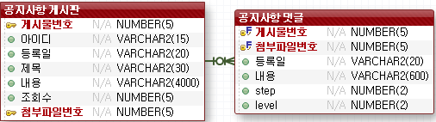
2.1 DB 설계
논리적 설계
회원가입, 게시판에 필요한 논리적 스키마 생성
정규화를 통해 이상적인 릴레이션 구조 생성
정규화 과정 : 1NF -> 2NF -> 3NF
공지사항 테이블 분활

Slide 7
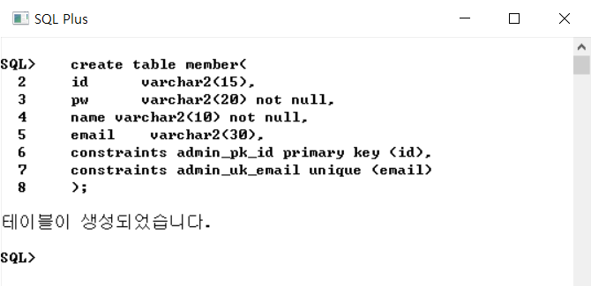
2.1 DB 설계
물리적 설계
Oracle DBMS에 맞는 구조로 변환
구현
DBMS의 DDL로 DB생성

Slide 8
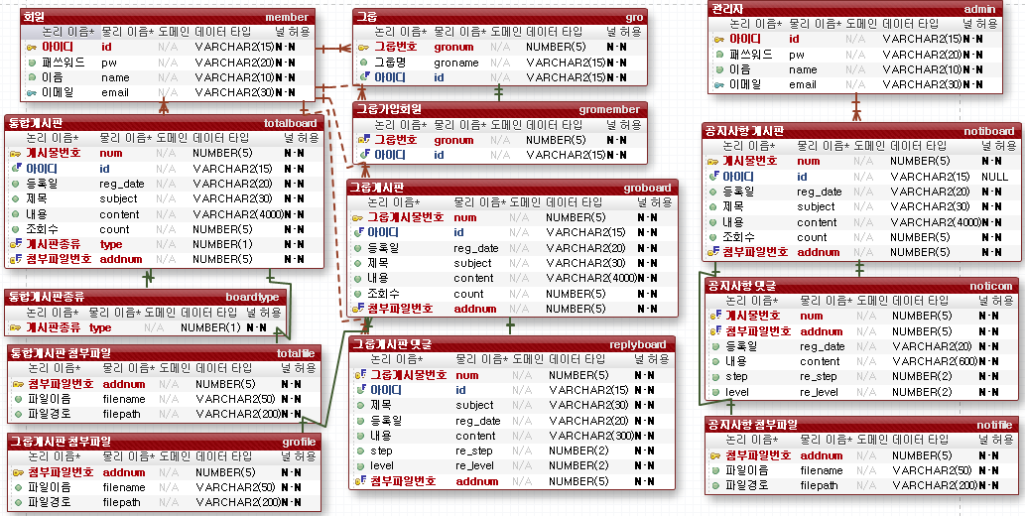
2. DB 설계_모든 테이블

Slide 9
2.2일정
일정 단계 | 1주차 |  |  |  |  | 2~3주차 |  |  |  |  | 4~5주차 |  |  |  |  | 6~7주차 |  |  |  |  | 8주차
계획
DB
디자인
코딩 및 구현
테스트
보완

Slide 10




3.1개발 환경
운영체제 :
Window 7
Tool & 프레임워크
Eclipse 4.5.1, jdk8, Jsp, Jquery, JavaScript, Ajax, html5
Bootstrap, Spring 4.0

Slide 11
3.2 개발 Flow
개발 Flow
1차
Model2 MVC 코딩 및 구현
2차
Spring MVC 코딩 으로 변경
Final
Secure 코딩 적용
Maven 적용

Slide 12
3.3 Spring MVC 구조 개발
Spring MVC 구조로 개발한 순서도
TotalboardController의 list 메서드에서 Jsp 생성과정
스프링 웹 MVC
①요청
simpleUrlHandlerMapping
②list
TotalBoardController
InternalResourceViewResolver
③ModelAndVew
board.jsp
④뷰이름으로
실제 뷰 확인

Slide 13
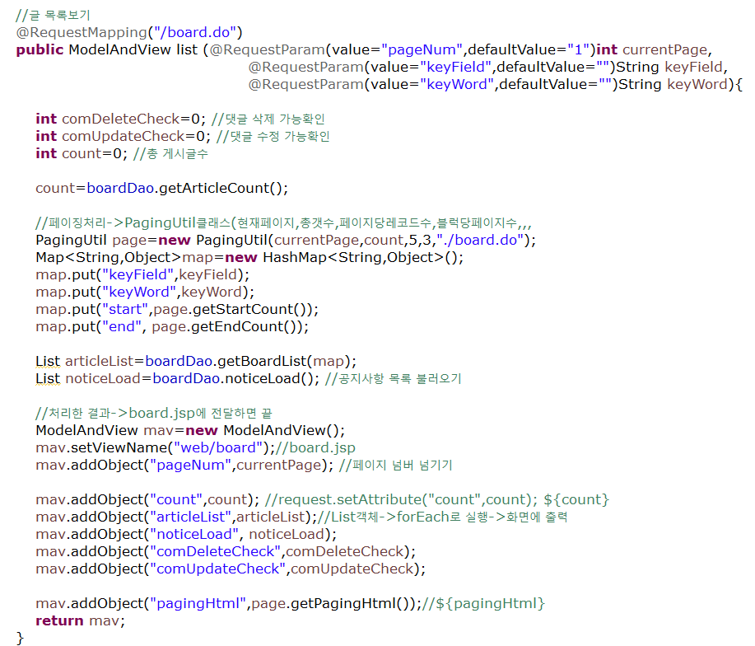
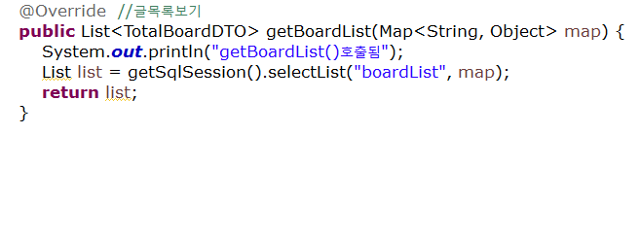
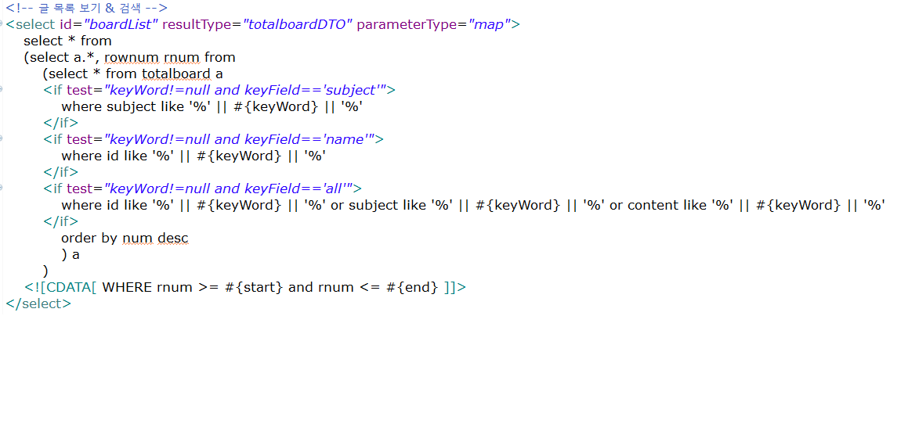
3.3 Spring 게시판 코딩
글 목록 보기 코딩
Controller class
DaoImpl class
mapper xml

Slide 14
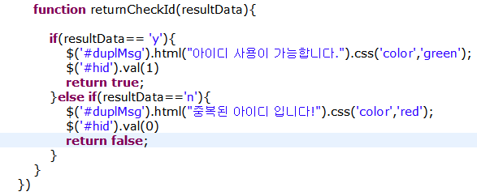
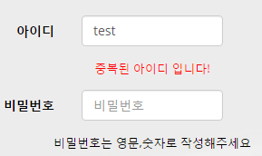
3.4 Jquery 주요 기능
알림 메시지 기능
필수 입력 미 입력 시 나 잘못 입력 시 알림 노출하는 기능
Jquery 이용하여 알림 메시지 노출

Slide 15
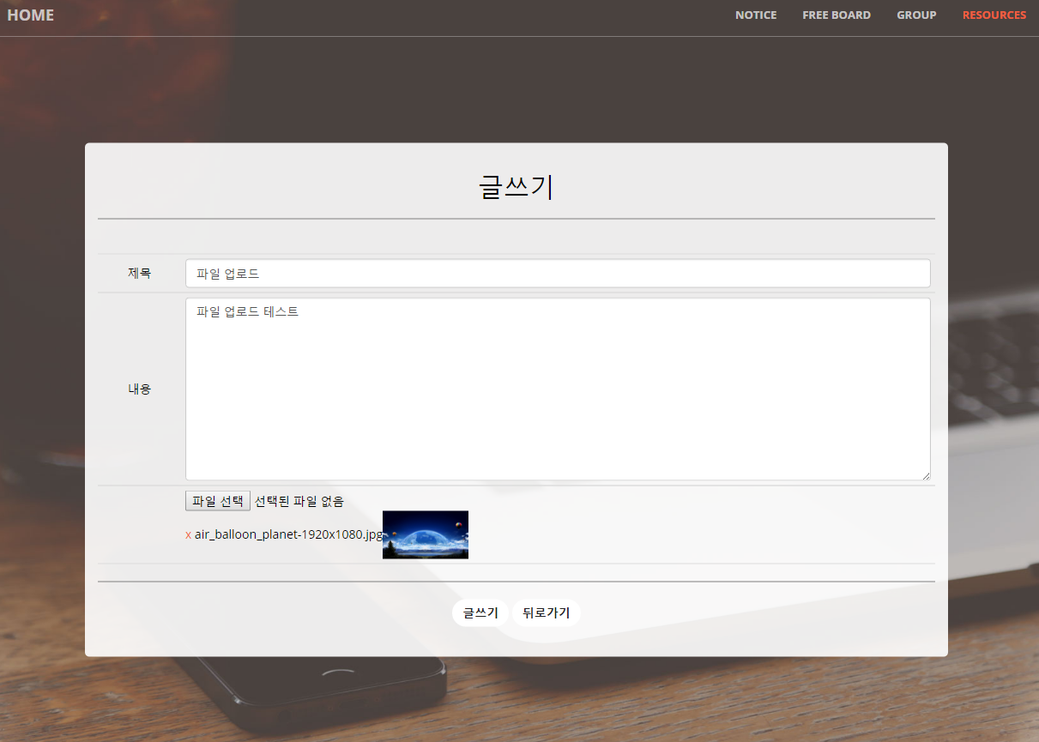
3.4 주요 기능
파일 업로드
파일 업로드를 할 수 있고 여러 개의 파일을 동시에 업로드 할 수 있는 기능

Slide 16
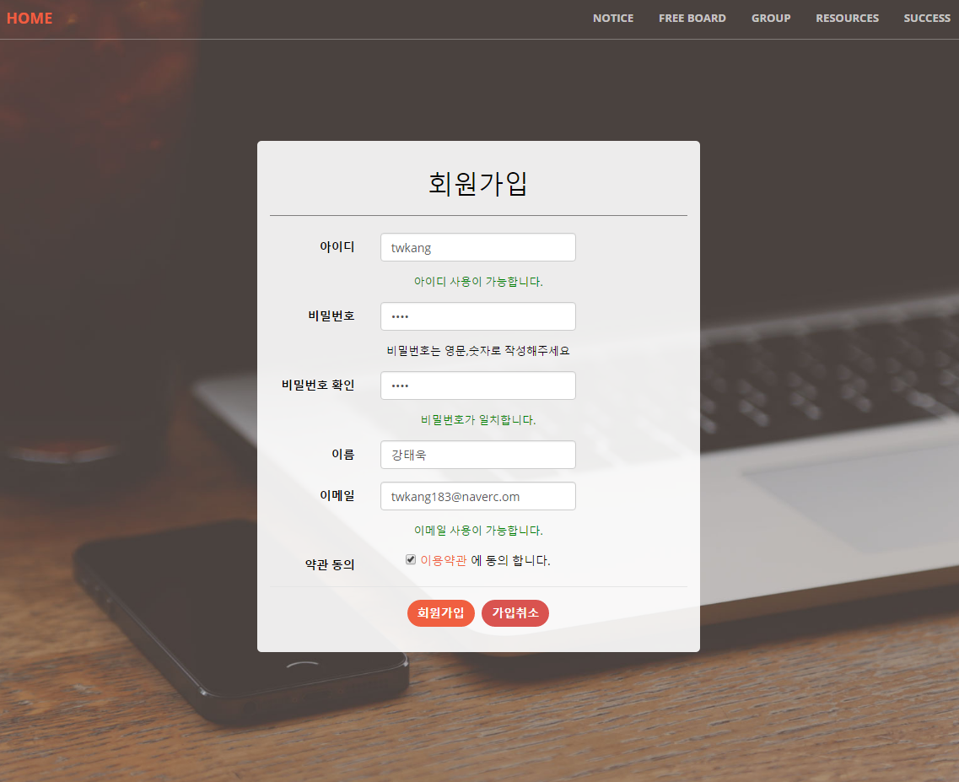
4. 시연 화면_회원가입

Slide 17
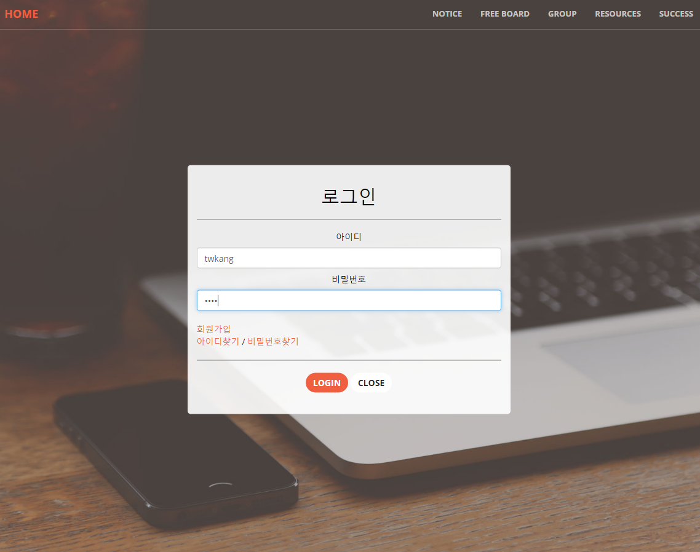
4. 시연 화면_로그인

Slide 18

4. 시연 화면_로그인 후

Slide 19
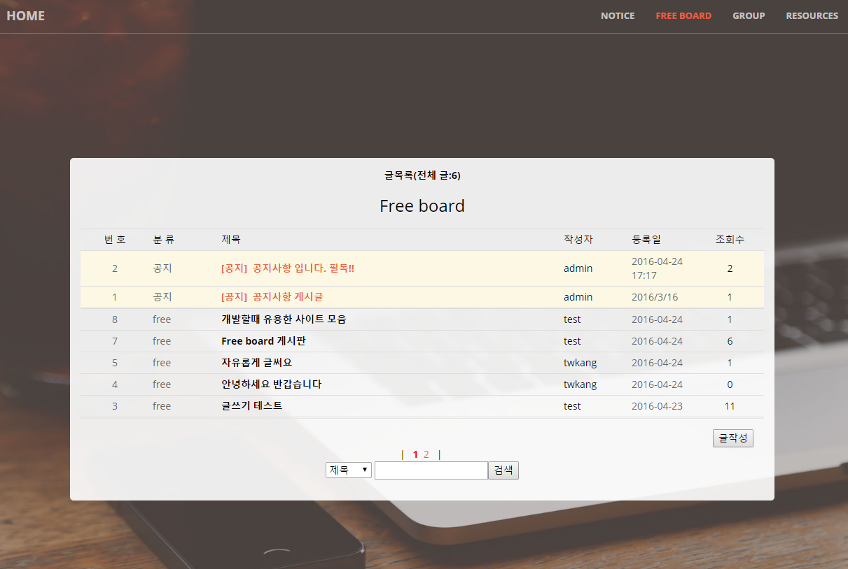
4. 시연 화면_자유게시판

Slide 20
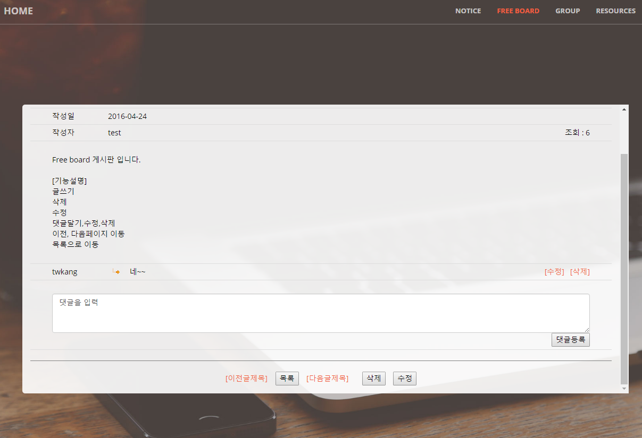
4. 시연 화면_글 보기

Slide 21
감사합니다.

